Slide 1
De wereld zonder Nederland?
Notes:
Doel;
Leerlingen inzicht geven in de basis van het ontstaan van landschappen op aarde, ter voorbereiding op hoofdstuk 5 het Nederlandse landschap.
Toelichting docent;
Je kunt deze PowerPoint goed voor de start van hoofdstuk 5 het Nederlandse landschap inzetten.
Mogelijke voorbereidende vragen aan de leerlingen;
De wereld zonder Nederland?????
Hoe denk jij dat de wereld er miljoenen jaren geleden uit zag?
Hoe denk je dat Nederland er miljoenen jaren geleden uit zag?
Hoe denk je dat het Nederlandse landschap er 100 jaar geleden uit zag?
Hoe ziet de wereld er over 1000, 10.000, een miljoen jaar uit?
Hoe ziet het Nederlandse landschap er over 1000, 10.000 een miljoen jaar uit?

Slide 2
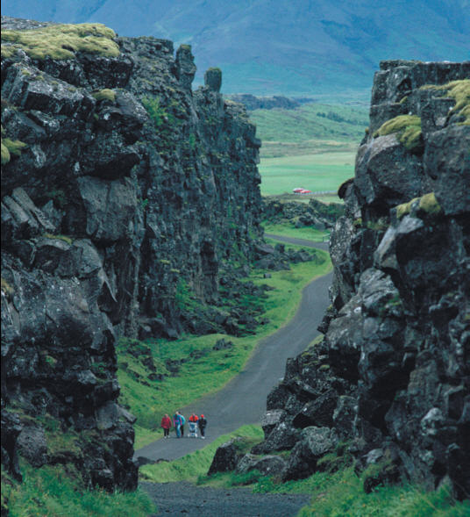
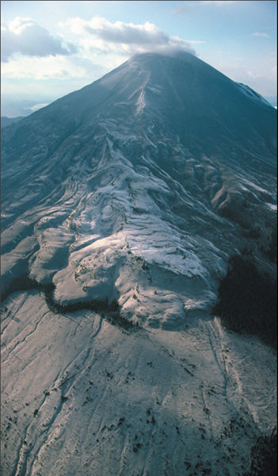
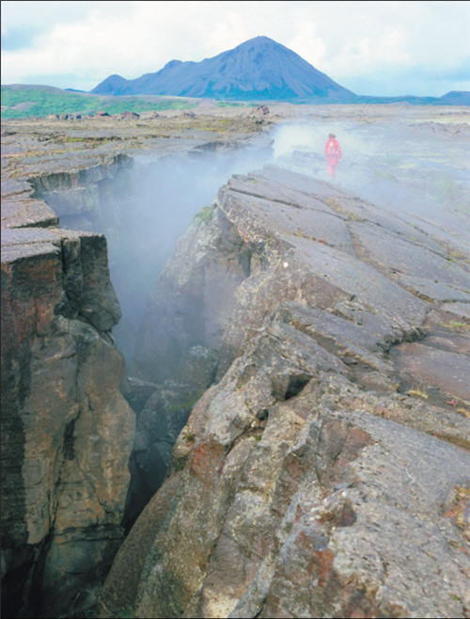
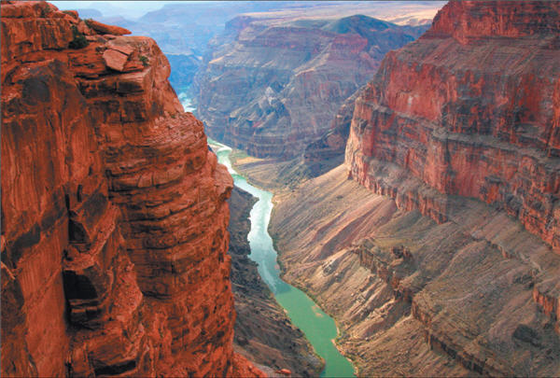
Planeet aarde, hoe komen we er aan?

Slide 3
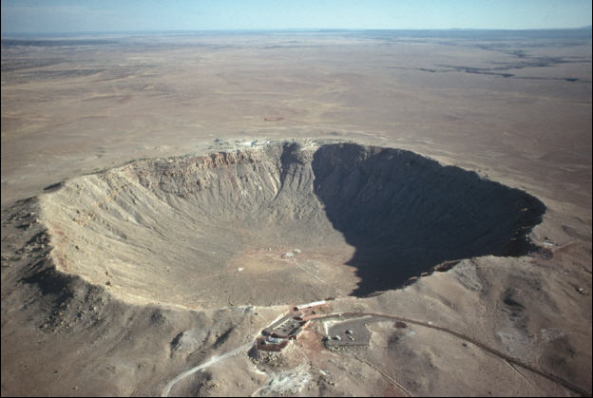
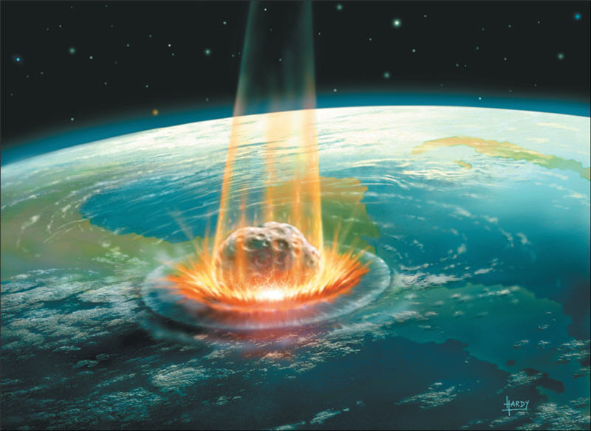
Wanneer en hoe is het allemaal ontstaan?
Oerknal 10.000 miljoen jaar geleden
Gebergten en oceanen gevormd in miljoenen jaren
Meteorietinslag verandert het landschap en de omgeving in een paar seconden

Slide 4
Hoe weten (meten) we dat ?
Geologie =
Wetenschap die de geschiedenis en de ontwikkeling van de aarde
Bestudeert.
Actualiteitsprincipe =
Het heden vormt de sleutel naar het verleden; processen herhalen zich
voortdurend, processen die we nu zien, hebben zich vroeger ook
voorgedaan (bijvoorbeeld een rivier die door het landschap snijdt).
(Schotse geoloog Hutton)

Slide 5
de aarde ontstond…
… 4,6 miljard jaar geleden
Door samentrekking en zwaartekracht ontstonden concentraties van deeltjes gas en stof.
De grootste massa werd onze zon.
Daaromheen botsten andere kleinere massa’s en acht grote planeten die om de zon draaien.
Notes:
Toelichting docent:
Onze aarde ontstond 4,6 miljard jaar geleden:
Er ontstonden in een kleine nevel van heet gas en stof door samentrekking en zwaartekracht concentraties van deeltjes.
De grootste massa die samenklonterde werd onze zon.
Daar omheen botsten andere kleinere massa’s tegen elkaar en vormden zo acht grote planeten met manen, dwergplaneten, asteroïden, en planetoïden die in een schijf om de zon draaien.

Slide 6
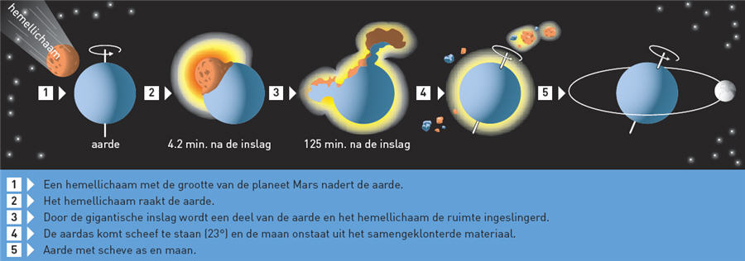
Op aarde wel leven en op andere planeten niet..
Aanwezigheid van water.
Aanwezigheid van verschillende lagen: ontstaan door herhaaldelijke inslagen van meteorieten en andere hemellichamen, waardoor aarde steeds warmer werd, smolt, afkoelde en laag voor laag opbouwde.
Notes:
Toelichting docent;
Water op aarde maakte leven op aarde mogelijk.
De aarde heeft verschillende schillen (lagen).
De eerste 100 miljoen jaar vonden veel meteoriet inslagen plaats. Deze zorgden voor veel warmte op aarde.
De aarde smolt en ijzer zakte naar de diepte.
Er ontstond een kern van ijzer en een mantel.
De mantel had al een dunne harde laag (aardkorst).
Na de inslag van een zeer groot hemellichaam, slingerde er materiaal ruimte in. Dit materiaal klonterde samen en werd onze maan.
Daarna vond er opnieuw een enorme opwarming plaats. Door het smelten en afkoelen ontstond een nieuwe lichtere gesteentelaag in de buurt van het aardoppervlak.

Slide 7
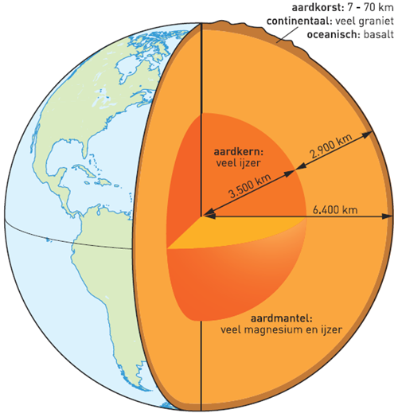
Opbouw van de aarde
Notes:
Toelichting docent;
Opbouw van aarde in drie lagen:
Aardkern; voornamelijk ijzer; temperaturen tussen de 3000° C. en 5000 ° C.
Aardmantel; veel magnesium en ijzer, temperaturen tussen de 2800 ° C bij de kern en 1800 °C.
Aardkorst; laag van gesteenten: oceanische korst (1 – 7 km dik) met zwaar gesteente; basalt en continentale korst (30 – 70 km dik) met licht gesteente; graniet.

Slide 8
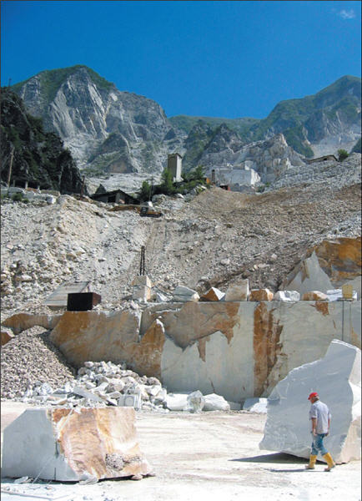
Wat vertelt een steen?
Stenen vertellen je meer over de geologische geschiedenis van dat gebied.
Je vindt een stuk marmer hoog in de bergen, dan weet je, dat hier vroeger….
De aardkorst is opgebouwd uit drie soorten gesteenten:
Stollingsgesteenten
Sedimentgesteenten
Metamorfe gesteenten
Notes:
Toelichting docent:
Laat leerlingen alvast nadenken over de ontstaanswijze van diverse soorten steen;
Zandsteen,
Kalksteen,
Kleisteen,
Zoutsteen,
Leisteen,
Zoutsteen,
Marmer,
Kristallen,

Slide 9
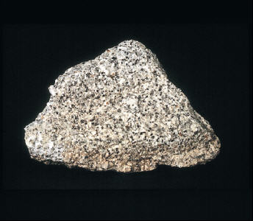
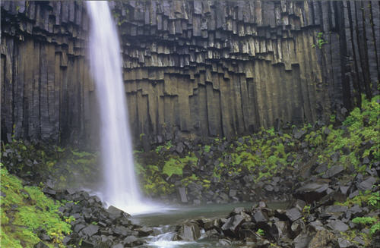
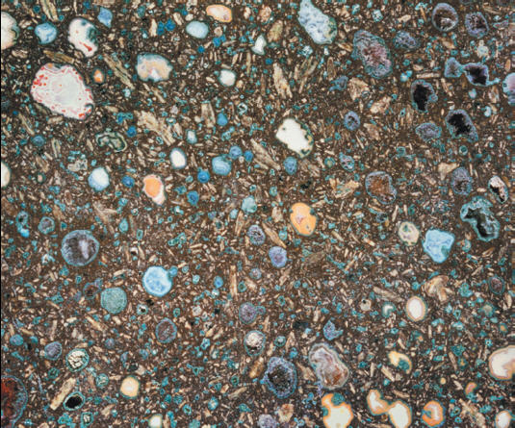
Stollingsgesteenten (afgekoelde en gestold magma)
Graniet
vloeibaar magma stolt langzaam,
geen grote kristallen
- Basalt
vulkanisme,
lavastromen koelen snel af,
stollen,
geen kristalvorming
Andesiet afkoeling van gesmolten magma in vulkanische gangen onder het aardoppervlak,
wel en geen kristalvorming.
Notes:
Toelichting docent;
Stollingsgesteenten; (afgekoelde en gestold magma)
dieptegesteente; vloeibaar magma stolt langzaam, tijd om grote kristallen te vormen, graniet
uitvloeiingsgesteente; ontstaan bij vulkanisme, lavastromen koelen snel af, stollen, geen tijd voor grote kristalvorming, basalt
Ganggesteente; een tussenvorm van bovenste twee. Ontstaan door afkoeling van gesmolten magma in vulkanische gangen onder het aardoppervlak, sommige kristallen wel gegroeid andere niet, voorbeeld andesiet.

Slide 10
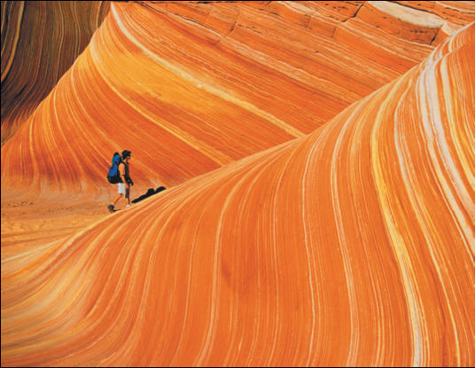
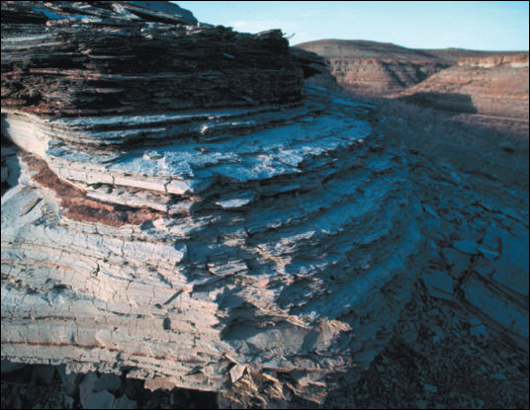
Sedimentgesteenten..
Samengeperst zand of klei afgezet door water, wind of ijs.
- zandsteen of kleisteen (schalie) in zee, meren, rivieren of woestijnen door druk van bovenste lagen ontstaat hard gesteente
zoutsteen, kalksteen, bruinkool of steenkool
achtergebleven mineralen of opeenhoping van organisch materiaal

Slide 11
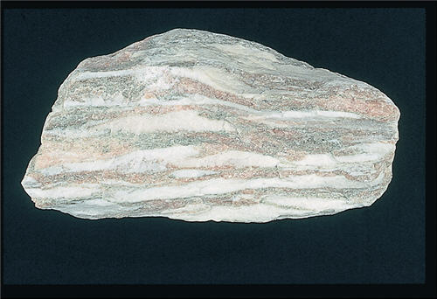
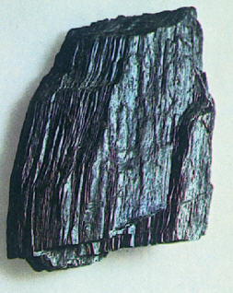
Metamorf gesteente
Stollings- of sedimentsgesteenten die later in de aardkorst onder grote
druk en warmte zijn veranderd van vorm (=metamorf).
Uit kalksteen kan marmer ontstaan.
Uit schalie (kleisteen) kan leisteen ontstaan.

Slide 12
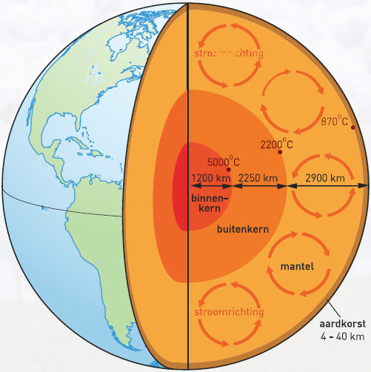
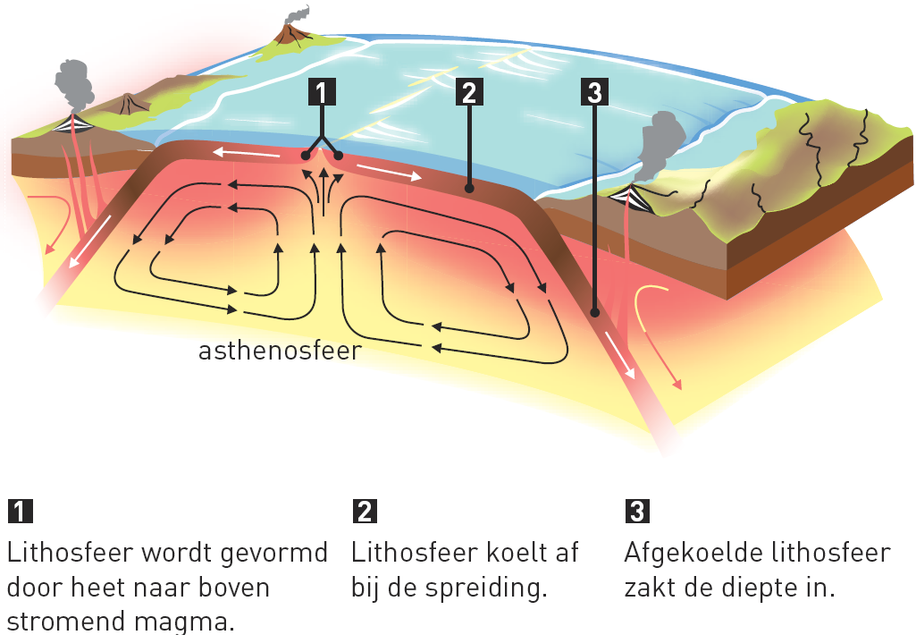
Warmtebronnen voor de aarde
Uitwendige krachten; meteorietinslagen
Inwendige krachten; radioactiviteit van gesteenten
Hete vaste gesteente verplaatst
zich langzaam (enkele cm. per jaar)
richting aardoppervlak
Notes:
Toelichting docent;
Bespreek met leerlingen wat je op de tekeningen ziet gebeuren.
Convectiestromen die naar links en rechts stromen.
Welk effecten heeft dit op de aardkorst die er boven ligt?
m.b.v. de dia’s hierna kun je verder ingaan op platentektoniek en het verschuiven van continenten.

Slide 13
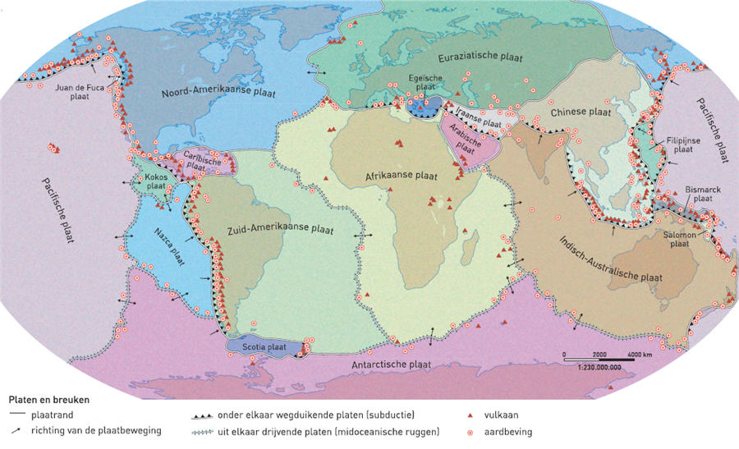
Aarde continu in beweging, groeien en afbreken
Door endogene krachten ontstaan breuken in de aardkorst.
De stukken aardkorst tussen de breuken heten schollen of platen
Ze bestaan uit oceanische en continentale platen
Notes:
Toelichting docent;
Informatie;
60% van de vulkanen bevinden zich onzichtbaar op de oceaanbodem.
Magma aan de oppervlakte heet lava.
Er zijn ongeveer 1500 vulkanen; waarvan 600 actief in de afgelopen 10.000 jaar.
Gemiddeld vinden er 60 vulkaanuitbarstingen per jaar plaats.
Indonesie heeft 100 vulkanen, ligt langs de rand van een plaat.
Australië heeft geen vulkaan, ligt in het centrum van een plaat.
Mogelijke vragen;
Wat is de grootste plaat?
Waar bewegen platen uit elkaar? Wat ontstaat daar?
Waar bewegen platen naar elkaar toe? Wat gebeurt daar?
Waar schuiven platen langs elkaar? Wat gebeurt daar?
Wat is het verschil tussen een continentale plaat en een oceanische plaat?
Waarom schuift een oceanische plaat onder een continentale plaat?
Waar komen de meeste vulkanen en aardbevingen voor? Waarom daar?
Het gebied rond de grote oceaan langs de continenten wordt ook wel ‘ring of fire’ genoemd. Verklaar dit eens.

Slide 14
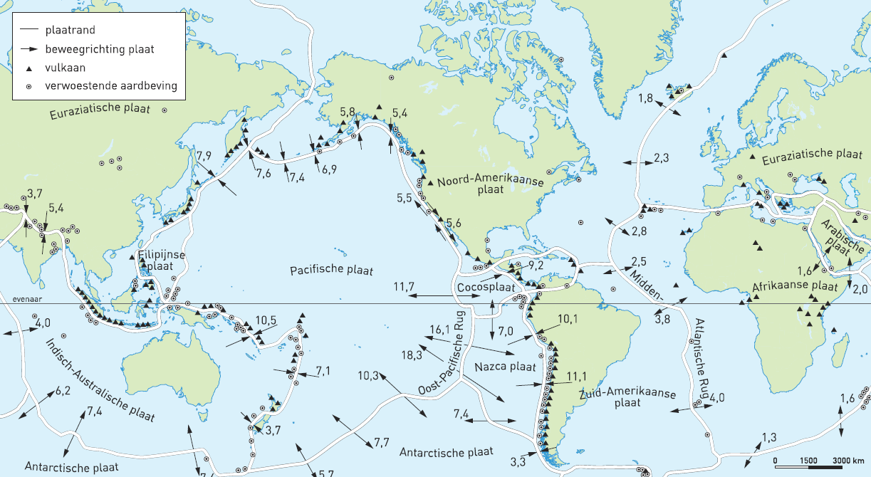
Aarde continu in beweging, groeien en afbreken
Notes:
Toelichting docent;
Mogelijke vragen;
Hoe komt het dat de aarde continu in beweging is?
Waar bewegen platen heel snel?
Waar ontstaat land?
waar verdwijnt land?

Slide 15
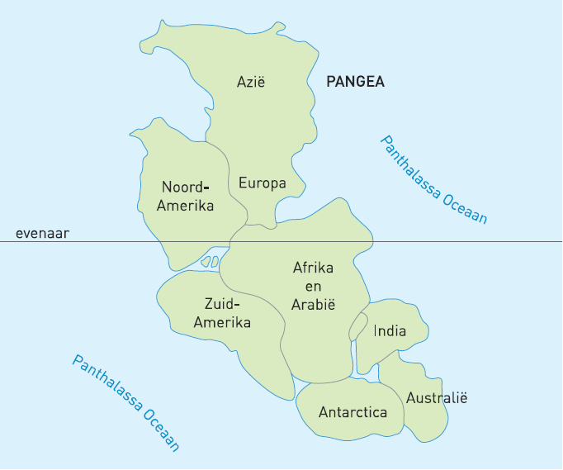
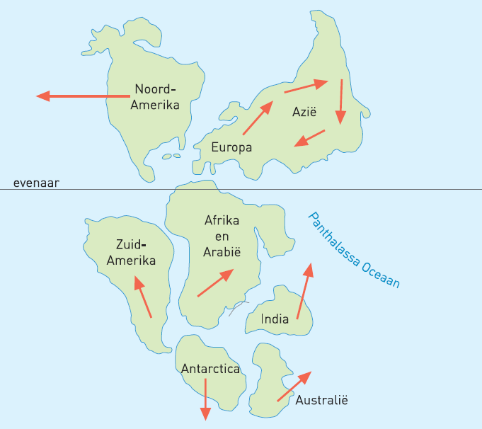
Van één werelddeel naar meerdere werelddelen
Notes:
Toelichting docent;
Eventueel met de atlas er bij bekijken;
Kaart ‘verschuiving der continenten’, GB 53e druk 193A

Slide 16
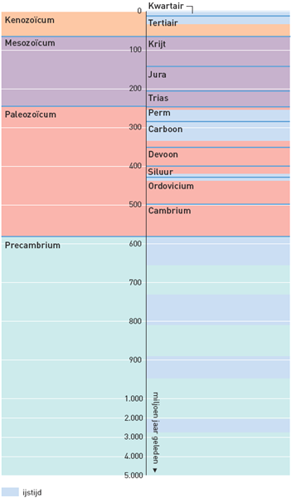
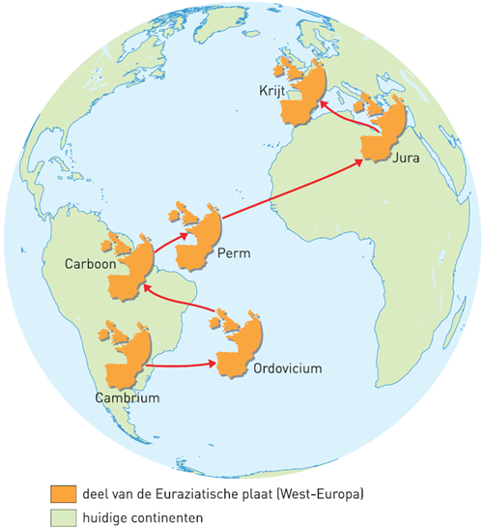
En waar was Nederland?
Notes:
Toelichting docent;
Bekijk met de leerlingen waar wat nu Nederland is ooit lag t.o.v. de evenaar.

Slide 17
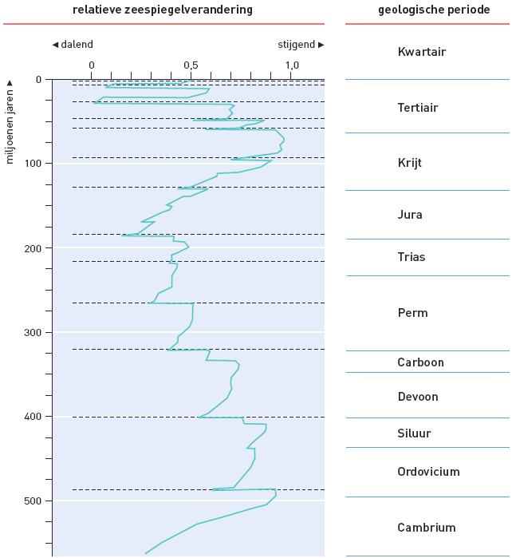
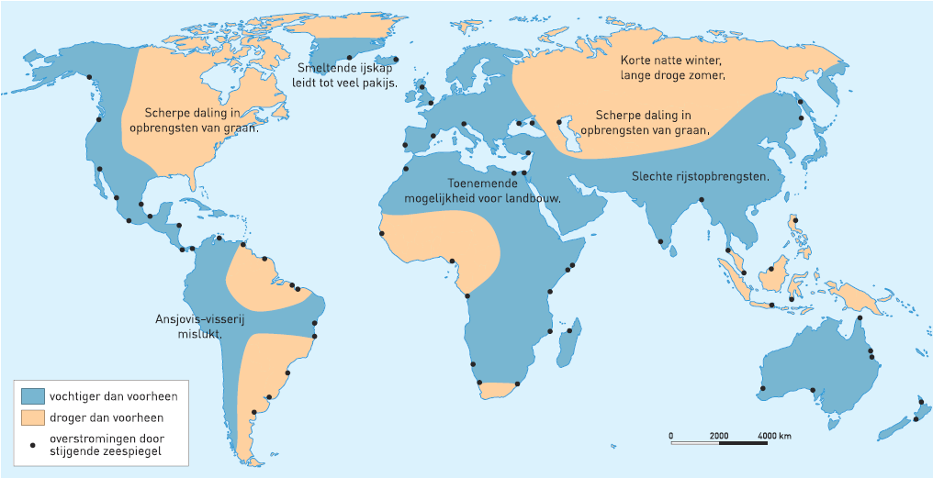
Effecten van temperatuur- en zeespiegelstijging
Notes:
Toelichting docent;
Mogelijke vragen;
Wat kun je zeggen over de zeespiegelverandering in de geschiedenis van de aarde?
Wat kun je zeggen over het zeespiegelniveau van nu t.o.v. miljoenen jaren geleden?
Welke invloed heeft zeespiegelstijging op leven op aarde?
Hoe komt het dat bij een temperatuurstijging van 1 graad op aarde in bepaalde gebieden juist droger wordt en in andere juist natter?

Slide 18
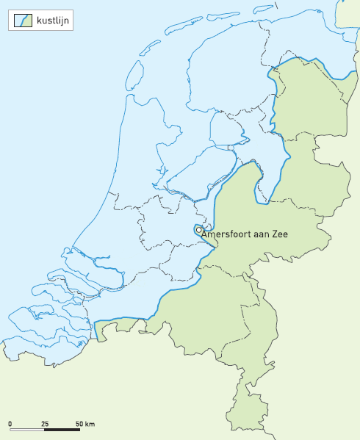
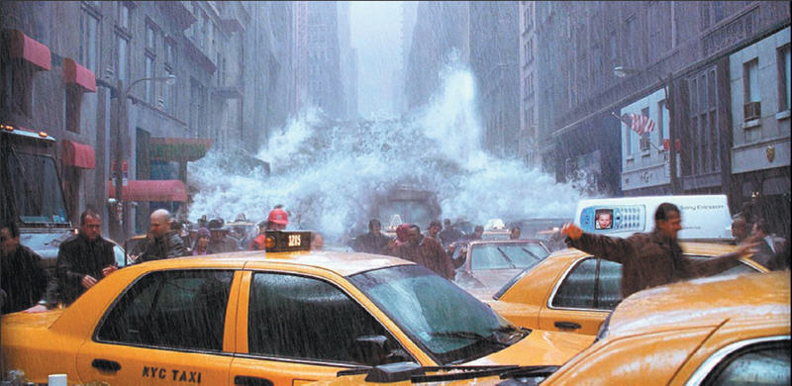
En waar blijft Nederland?
Notes:
Toelichting docent;
Mogelijke vragen;
‘God created the earth, but the dutch created the Netherlands’. Wat wordt met deze uitspraak bedoeld?
Welke maatregelen heeft Nederland genomen, waardoor het plaatje met Amersfoort aan zee nog niet een feit is?
Waardoor wordt Nederland ook wel het afvalputje van West-Europa genoemd?
Hoe denk jij dat het Nederlandse landschap er 10.000 jaar geleden uit zag?
Hoe denk je dat het Nederlandse landschap er 1000 jaar geleden uit zag?
Hoe denk je dat het Nederlandse landschap er 100 jaar geleden uit zag?
Hoe ziet het Nederlandse landschap er over 1000, 10.000 een miljoen jaar uit?

